Slide 1


Terraform Driver
【実習編】
※本書では「Exastro IT Automation」を「ITA」として記載します。
Exastro IT Automation ver 1.9
Exastro developer

Slide 2
目次
1.はじめに
1.1 はじめに
1.2 作業環境
2. 実習 Terraform Driver
2.1 シナリオ
2.2 事前準備
3. 仕込み編
3.1 インターフェース情報の登録
3.2 Organizationの登録と連携
3.3 Workspaceの登録と連携
3.4 作業パターン(Movement)の登録
3.5 Module素材の登録
3.6 Policy素材の登録
3.7 Policy Setの登録
3.8 Policy SetとPolicyの紐付け
3.9 Policy SetとWorkspaceの紐付け
3.10 MovementにModule素材を指定
4. 実行編
4.1 オペレーションの登録
4.2 変数値の設定
4.3 Planを確認
4.4 PolicyCheckログを確認
4.5 VMのサイズを変更して再度確認
4.6 再度PolicyCheckログを確認
4.7 作業実行
4.8 実行状態確認
4.9 数値を変更して再度実行

Slide 3
1. はじめに

Slide 4
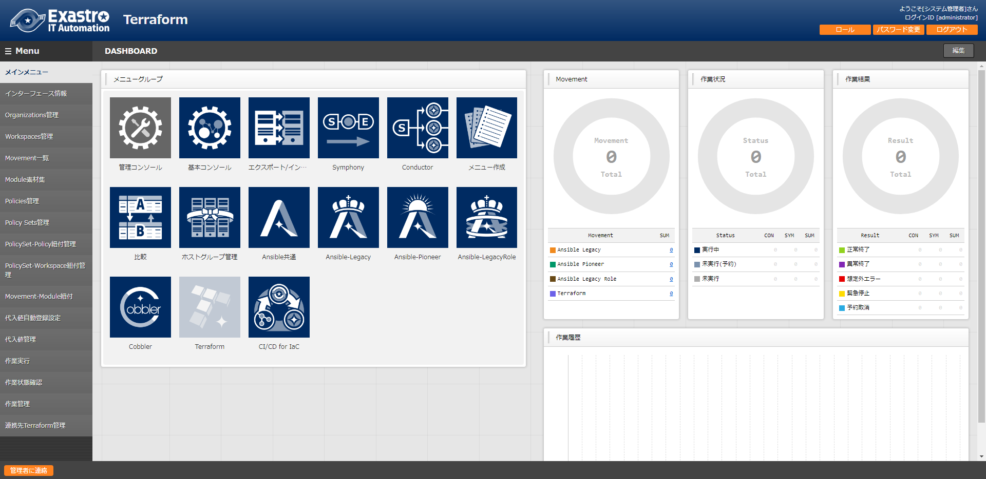
1.1 はじめに
メインメニュー
本書では、メニューグループの「Terraform」について、
実践形式で学習いただけます。

Slide 5




1.2 作業環境
作業環境
本書で使用する作業環境は以下の通りです。
ITAサーバとは他に、AWS、Azureのアカウント、
およびTerraform環境(Terraform Cloudの場合はアカウント) をご用意ください。
※今回はホストサーバーとしてCentOS7を利用致しますが、ITAはRHEL7系およびRHEL8系のOSで導入いただけます。
ITAホストサーバ
・CentOS7(※)
・ITA ver 1.9
Terraform
・Terraform Enterprise
or
・Terraform Cloud
ターゲット
AWS
Microsoft Azure
CentOS 7
ITA 1.9

Slide 6
2. 実習 Terraform Driver

Slide 7
2.1 シナリオ
シナリオについて
本シナリオは、ITAのTerraform Driverを利用して、
パブリッククラウド上(AWS、Azure)にVMを作成するPlanを確認します。
その後、定義されたポリシーに沿った設定を行い各クラウドにVMを作成します。
【仕込み編】までを一度登録・連携すると、以降の操作は【実行編】を繰り返し行うことで、対象の再設定・再登録を行うことができます。(自動化)
【仕込み編】
【実行編】
① インターフェース情報の登録
⑥ Policyの登録
① 投入オペレーション名の登録
② Organizationの登録と連携
⑦ PolicySetの登録
② 変数値の設定
③ Workspaceの登録と連携
⑧ PolicySetにPolicyを紐付け
③ Plan確認
④ 作業パターン(Movement)の登録
⑨ PolicySetにWorkspaceを紐付け
③ 作業実行
⑤ Module素材の登録
⑩ MovementにModule素材を指定
④ 実行状態確認

Slide 8
2.2 事前準備(1/7)
Moduleの作成
本シナリオで使用する4つのModuleを作成します。
【注意】文字コードは”UTF-8”、改行コードは”LF”、拡張子は”tf”で作成してください。
variable "access_key" {}
variable "secret_key" {}
variable "region" {}
variable "ami" {}
variable "key_name" {}
variable "security_group" {}
variable "tags_name" {}
variable "hello_tf_instance_count" {
default = 2
}
variable "hello_tf_instance_type" {
default = "t2.micro"
}
ファイル名：aws_create_instance_variables.tf
AWSインスタンス作成用の変数定義ファイルです。
変数には具体値変数が代入されます

Slide 9
2.2 事前準備(2/7)
Moduleの作成
provider "aws" {
access_key = var.access_key
secret_key = var.secret_key
region = var.region
}
resource "aws_instance" "hello-tf-instance" {
ami = var.ami
key_name = var.key_name
security_groups = [var.security_group]
tags = {
Name = "${var.tags_name}-${count.index+1}"
}
count = var.hello_tf_instance_count
instance_type = var.hello_tf_instance_type
}
ファイル名：aws_create_instance.tf
AWSインスタンス作成用の
リソース定義ファイルです。
セキュリティグループ、キーペアは
事前にAWSで作成・用意します。

Slide 10
2.2 事前準備(3/7)
Moduleの作成
variable "subscription_id" {}
variable "tenant_id" {}
variable "client_id" {}
variable "client_secret" {}
variable "resource_group_name" {}
variable "security_group" {}
variable "location" {}
variable "Vnet_name" {}
variable "Vnet_address_space" {}
variable "subnet_name" {}
variable "address_prefixes" {}
variable "public_ip_name" {}
variable "allocation_method" {}
variable "domain_name_label" {}
variable "network_interface_name" {}
variable "NIC_name" {}
variable "VM_name" {}
variable "VM_size" {}
variable "publisher" {}
variable "offer" {}
variable "sku" {}
variable "source_image_version" {}
variable "admin_username" {}
variable "ssh_public_key" {}
variable "os_disk_name" {}
variable "caching" {}
variable "storage_account_type" {}
variable "VM_count" {}
ファイル名：azure_create_instance_valiables.tf
Azureインスタンス作成用の変数定義ファイルです。
変数には具体値変数が代入されます

Slide 11
2.2 事前準備(4/7)
Moduleの作成
ファイル名：azure_create_instance.tf(1/3)
resource "azurerm_network_security_group" "hogehoge" {
name =var.security_group
location = azurerm_resource_group.hogehoge.location
resource_group_name = azurerm_resource_group.hogehoge.name
security_rule {
name = "SSH"
priority = 1001
direction = "Inbound"
access = "Allow"
protocol = "Tcp"
source_port_range = "*"
destination_port_range = "22"
source_address_prefix = "*"
destination_address_prefix = "*"
}
security_rule {
name = "HTTP"
priority = 1002
direction = "Inbound"
access = "Allow"
protocol = "Tcp"
source_port_range = "*"
destination_port_range = "80"
source_address_prefix = "*"
destination_address_prefix = "*"
}
}
Azureインスタンス作成用のリソース
定義ファイルです。
リソースグループと、そのネットワークセキュリティグループ、仮想ネットワークの作成。
また、作成するVM台数分の仮想マシン本体、ディスク、ネットワークインターフェースの
作成を行います。
provider "azurerm" {
features {}
subscription_id = var.subscription_id
client_id = var.client_id
client_secret = var.client_secret
tenant_id = var.tenant_id
}
resource "azurerm_resource_group" "hogehoge" {
name = var.resource_group_name
location = var.location
}

Slide 12
2.2 事前準備(5/7)
Moduleの作成
resource "azurerm_virtual_network" "hogehoge" {
name = var.Vnet_name
address_space = [var.Vnet_address_space]
location = azurerm_resource_group.hogehoge.location
resource_group_name = azurerm_resource_group.hogehoge.name
}
resource "azurerm_subnet" "hogehoge" {
name = var.subnet_name
resource_group_name = azurerm_resource_group.hogehoge.name
virtual_network_name = azurerm_virtual_network.hogehoge.name
address_prefixes = [var.address_prefixes]
}
resource "azurerm_public_ip" "hogehoge" {
count = var.VM_count
name = "${var.public_ip_name}-${count.index}"
location = azurerm_resource_group.hogehoge.location
resource_group_name = azurerm_resource_group.hogehoge.name
allocation_method = var.allocation_method
domain_name_label = "${var.domain_name_label}-${count.index}"
}
ファイル名：azure_create_instance.tf(2/3)
resource "azurerm_network_interface" "hogehoge" {
count = var.VM_count
name = "${var.network_interface_name}-${count.index}"
location = azurerm_resource_group.hogehoge.location
resource_group_name = azurerm_resource_group.hogehoge.name
ip_configuration {
name = var.NIC_name
subnet_id = azurerm_subnet.hogehoge.id
private_ip_address_allocation = var.allocation_method
public_ip_address_id = azurerm_public_ip.hogehoge[count.index].id
}
}

Slide 13
2.2 事前準備(6/7)
Moduleの作成
resource "azurerm_network_interface_security_group_association" "hogehoge" {
count = var.VM_count
network_interface_id = azurerm_network_interface.hogehoge[count.index].id
network_security_group_id = azurerm_network_security_group.hogehoge.id
}
resource "azurerm_linux_virtual_machine" "hogehoge" {
count = var.VM_count
name = "${var.VM_name}-${count.index}"
resource_group_name = azurerm_resource_group.hogehoge.name
location = azurerm_resource_group.hogehoge.location
size = var.VM_size
admin_username = var.admin_username
network_interface_ids = [azurerm_network_interface.hogehoge[count.index].id]
admin_ssh_key {
username = var.admin_username
public_key = var.ssh_public_key
}
os_disk {
name = "${var.os_disk_name}-${count.index}"
caching = var.caching
storage_account_type = var.storage_account_type
}
source_image_reference {
publisher = var.publisher
offer = var.offer
sku = var.sku
version = var.source_image_version
}
}
ファイル名：azure_create_instance.tf(3/3)

Slide 14
2.2 事前準備(7/7)
Policyの作成
ファイル名：
limit-proposed-monthly-cost.sentinel
import "tfrun"
import "decimal"
limit = decimal.new(50)
cost_limit_by_workspace = func() {
if tfrun.cost_estimate else null is null {
print("no cost estimates available")
return false
}
workspace_name = tfrun.workspace.name
proposed_cost = decimal.new(tfrun.cost_estimate.proposed_monthly_cost)
if proposed_cost.less_than(limit) {
print("Proposed monthly cost", proposed_cost.string,
"of workspace", workspace_name,
"is under the limit: $", limit)
return true
}
if proposed_cost.greater_than(limit) {
print("Proposed monthly cost", proposed_cost.string,
"of workspace", workspace_name,
"is over the limit: $", limit)
return false
}
}
cost_validated = cost_limit_by_workspace()
main = rule {
cost_validated
}
月額のコストを制限するポリシーです。
月額コストが$50を上回る場合は
Applyを行いません。
また、その月額コストの
総見積りが出力されます。
AWS,Azureどちらのクラウドにおいても
適用可能です。

Slide 15
3. 仕込み編

Slide 16
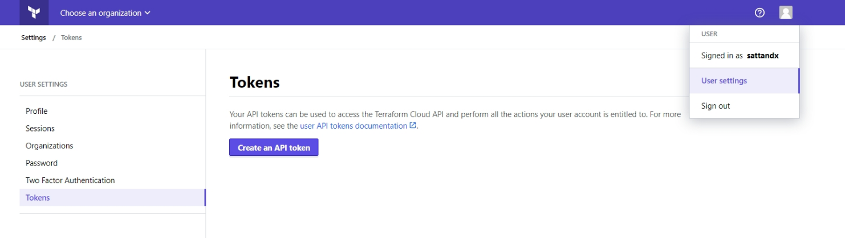
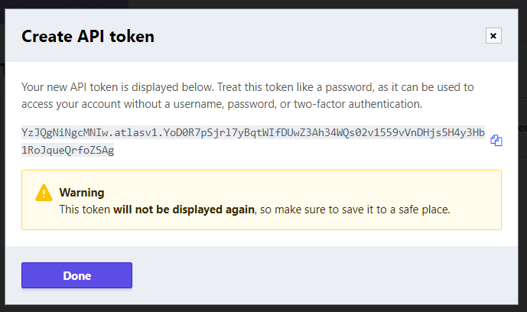
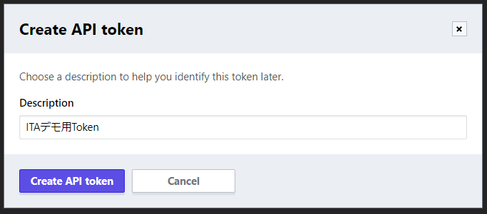
3.1 インターフェース情報の登録(1/2)
User Tokenの発行
Terraform DriverからTerraformに連携するために、Terraformからユーザートークンを発行する必要があります。
ブラウザよりTerraformにログインし、[User Setting]→[Tokens]→[Creat an API token]
の順に押下することで発行することができます。
①
③
表示されたトークンをメモしておく
※この画面を閉じると再表示できません
②
⑤
④

Slide 17
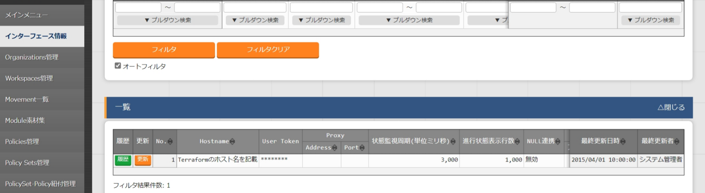
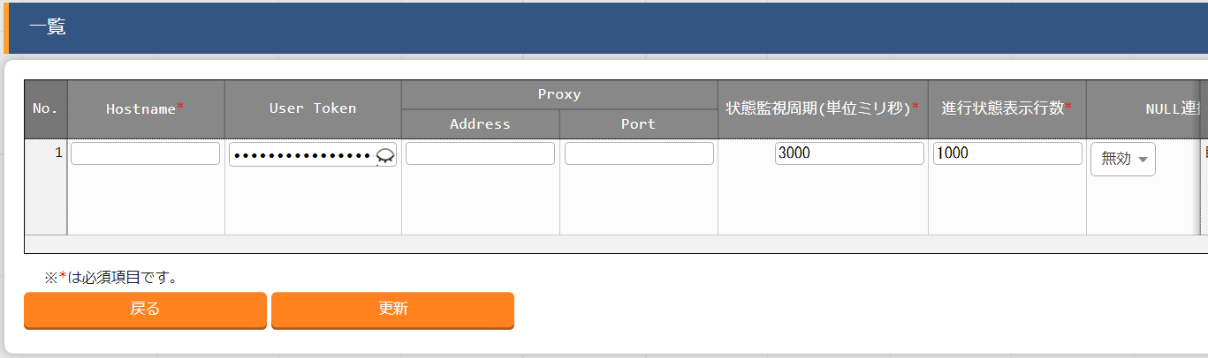
3.1 インターフェース情報の登録(2/2)
インターフェース情報
連携するTerraformのHostnameと、発行したUserTokenを入力します
※ITAに連携できるTerraformは1つのみなので、インストール時に最初からある項目を「更新」して値を入力する必要があります。
メニュー：Terraform>インターフェース情報
一覧から登録済み項目の [更新] を押下する。
各項目へ下表のように入力し、[登録]を押下する。
Hostname | User Token
(Terraformのドメイン名) | (任意でご入力下さい)

Slide 18
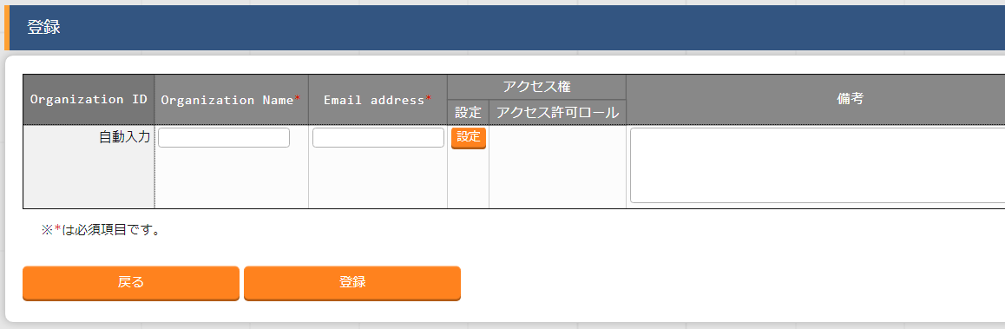
3.2 Organizationの登録と連携(1/2)
Organizationを登録する Organizationを作成しましょう。
メニュー：Terraform > Organizations管理
登録 > 登録開始 を押下する。
各項目へ下表のように入力し、[登録]を押下する。
Organization Name | Email address
ITAlearn_org | (任意でご入力下さい)

Slide 19
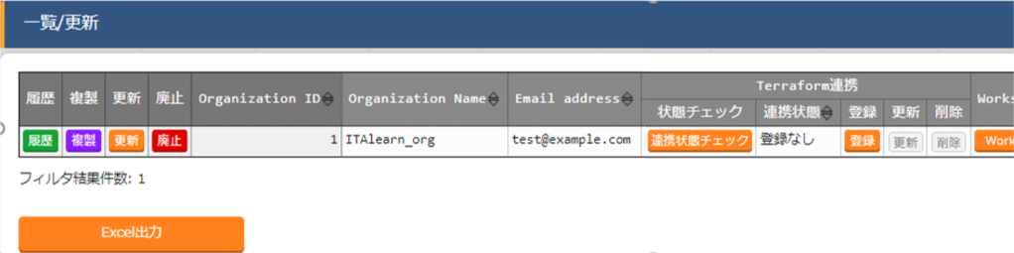
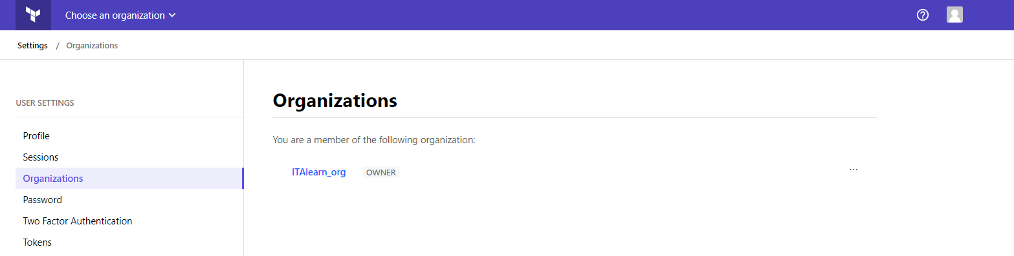
3.2 Organizationsの登録と連携(2/2)
Organizationを連携する
Organization管理からOrganizationの項目を作成した後、
[連携状態チェック]で対象のTerraformに追加したOrganizationがあるかどうかをチェックすることができます。
「登録なし」であれば[登録]を押下することで対象のTerraformにOrganizationを作成できます。

Slide 20
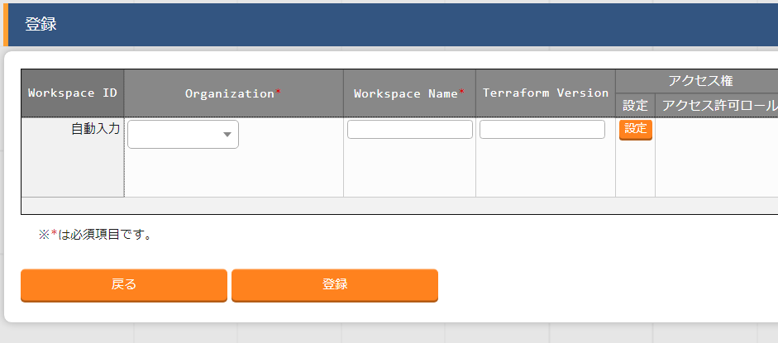
3.3 Workspaceの登録と連携(1/2)
Workspaceを登録する Workspaceを作成しましょう。
メニュー：Terraform > Workspaces管理
登録 > 登録開始 を押下する。
各項目へ下表のように入力し、[登録]を押下する。
Organization | Workspace Name
ITAlearn_org | ITA-demo-AWS
ITAlearn_org | ITA-demo-Azure

Slide 21
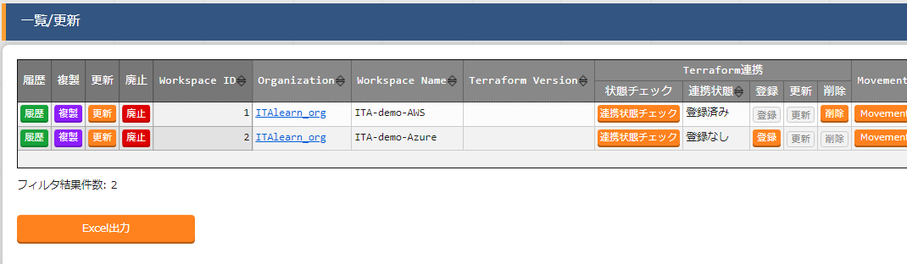
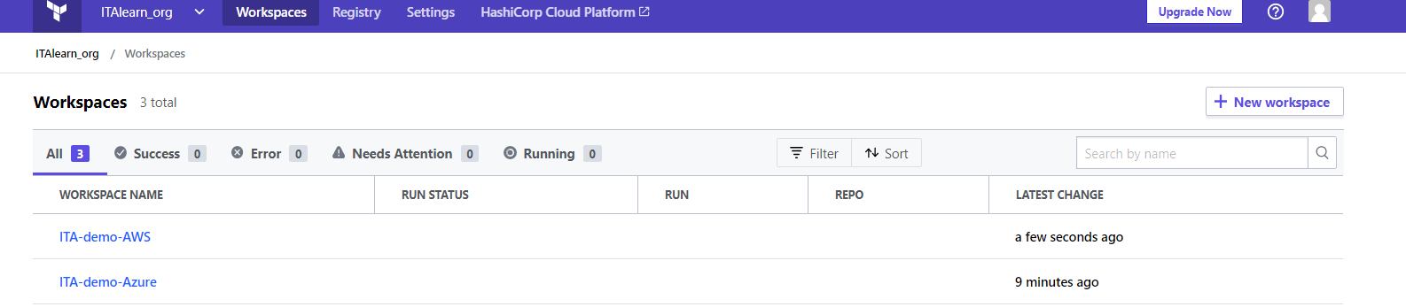
3.3 Workspaceの登録と連携(2/2)
Workspaceを連携する
Workspaces管理からWorkspaceの項目を作成した後、
[連携状態チェック]で対象のTerraformに追加したWorkspaceがあるかどうかをチェックすることができます。
「登録なし」であれば[登録]を押下することで対象のTerraformにWorkspaceを作成できます。
※WorkspaceはOrganization上に作成されるため、必ず先にOrganizationを対象の
Terraformに作成しておく必要があります

Slide 22
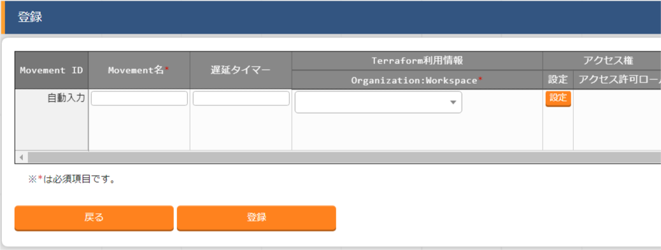
3.4 作業パターン(Movement)の登録
Movementを作成する 先のplaybookを関連付けるMovementを登録しましょう。 メニュ―：Terraform > Movement一覧
登録 > 登録開始 を押下する。
各項目で下表のように選択または入力し、[登録]を押下する。
Movement名 | Terraform利用情報 Organization:Workspace
VM作成(AWS) | ITA-demo-AWS
VM作成(Azure) | ITA-demo-Azure

Slide 23
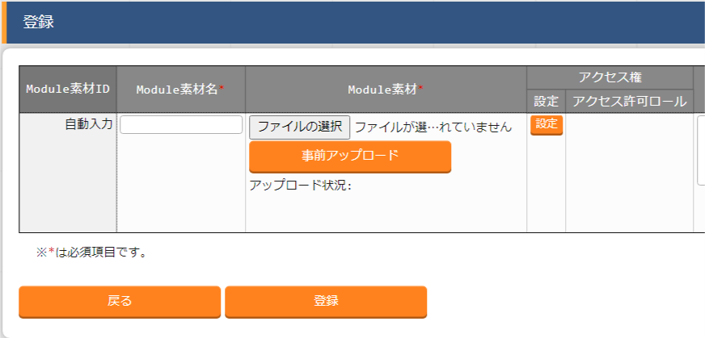
3.5 Module素材の登録
Moduleを登録する 作成したModuleをITAに登録しましょう。
メニュー：Terraform > Module素材集
登録 > 登録開始 を押下する。
［参照］からModuleを選択し、「事前アップロード」を行う。
各項目へ下表のように入力し、「登録」を押下する。
Module素材名 | Module素材
aws_create_instance_variables | aws_create_instance_variables.tf
aws_create_instance_body | aws_create_instance.tf
azure_create_instance_valiables | azure_create_instance_valiables.tf
azure_create_instance_body | azure_create_instance.tf

Slide 24
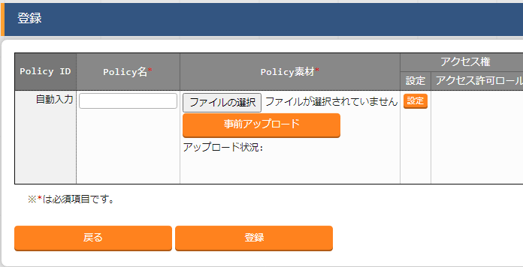
3.6 Policy素材の登録
Policyを登録する 作成したPolicyをITAに登録しましょう。
メニュー：Terraform > Policies管理
登録 > 登録開始 を押下する。
［参照］からPolicyを選択し、「事前アップロード」を行う。
各項目へ下表のように入力し、「登録」を押下する。
Policy名 | Policy素材
limit-proposed-monthly-cost | limit-proposed-monthly-cost.sentinel

Slide 25
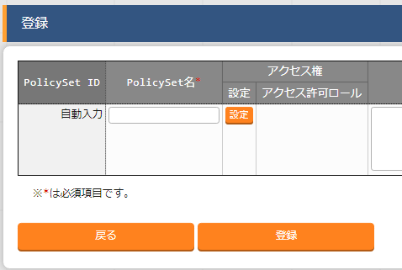
3.7 Policy Setの登録
Policy Setを登録する Policy SetをITAに登録しましょう。
メニュー：Terraform > Policy Sets管理
登録 > 登録開始 を押下する。
各項目へ下表のように入力し、「登録」を押下する。
PolicySet名
PolicySet_demo

Slide 26
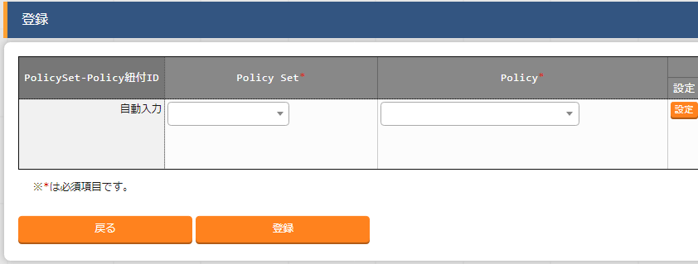
3.8 Policy SetとPolicyの紐付け
Policy SetとPolicyを紐付ける 作成したPolicy SetとPolicyを紐付けましょう。
メニュー：Terraform > PolicySet-Policy紐付管理
登録 > 登録開始 を押下する。
各項目へ下表のように入力し、「登録」を押下する。
Policy Set | Policy
1:PolicySet_demo | 1:limit-proposed-monthly-cost

Slide 27
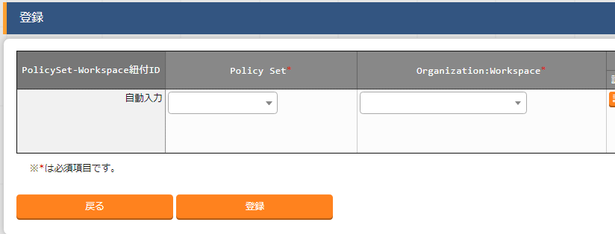
3.9 Policy SetとWorkspaceの紐付け
Policy SetとWorkspaceを紐付ける 作成したPolicy SetとWorkspaceを紐付けましょう。
メニュー：Terraform > PolicySet-Workspace紐付管理
登録 > 登録開始 を押下する。
各項目へ下表のように入力し、「登録」を押下する。
Policy Set | Organization:Workspace
1:PolicySet_demo | ITAlearn_org:ITA-demo-AWS
1:PolicySet_demo | ITAlearn_org:ITA-demo-Azure

Slide 28
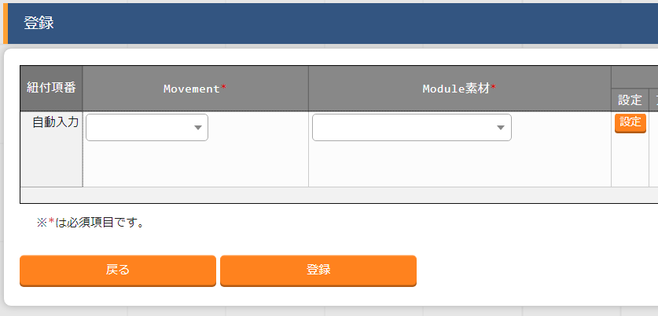
3.10 MovementにModule素材を指定
MovementにModuleを紐付ける 作成したMovementとModule素材を関連付けましょう。 メニュー: Terraform > Movement-Module紐付
登録 > 登録開始 を押下する。
各項目で下表のように選択または入力し、[登録]を押下する。
Movement | Module素材
VM作成(AWS) | aws_create_instance_variables
VM作成(AWS) | aws_create_instance_body
VM作成(Azure) | azure_create_instance_valiables
VM作成(Azure) | azure_create_instance_body

Slide 29
4. 実行編

Slide 30
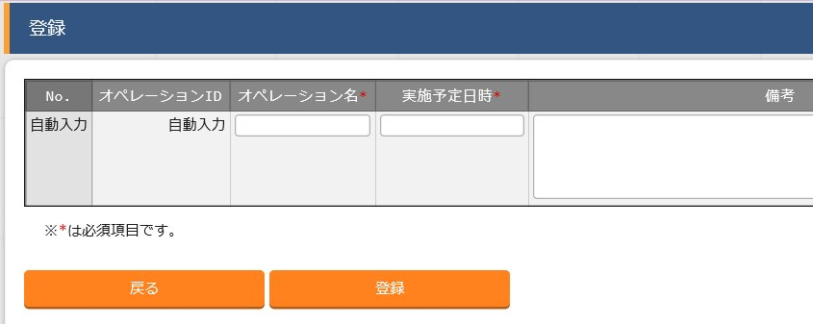
4.1 オペレーションの登録
オペレーションを新規登録する オペレーションを作成しましょう。
メニュー：基本コンソール > オペレーション一覧
登録 > 登録開始 を押下する。
各項目へ下表のように入力し、[登録]を押下する。
オペレーション名 | 実施予定日時
Terraform_demo | (任意でご入力下さい)
※ 「実施予定日時」は管理用の項目です。自動的に処理が実行されるわけではありません。

Slide 31
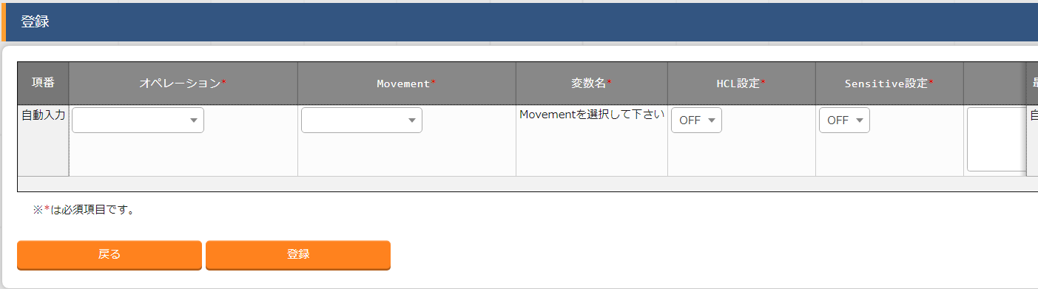
4.2 変数値の設定(1/4)
変数に数値を設定する Moduleの変数に具体的な数値を設定しましょう。 メニュー: Terraform > 代入値管理
登録 > 登録開始 を押下する。
各項目で下表のように選択または入力し、[登録]を押下する。

Slide 32
4.2 変数値の設定(2/4)
変数に数値を設定する(1/3) 代入値の登録は以下の表を参考に行ってください。
※セキュリティグループ、キーペアは事前に作成しておく必要があります。
オペレーション | Movement | 変数名 | 具体値
Terraform_demo | VM作成(AWS) | security_group | ita-demo-sg※
Terraform_demo | VM作成(AWS) | key_name | ita-demo-key※
Terraform_demo | VM作成(AWS) | access_key | (AWSアクセスキー)
Terraform_demo | VM作成(AWS) | secret_key | (AWSシークレットキー)
Terraform_demo | VM作成(AWS) | region | (任意のリージョン)
Terraform_demo | VM作成(AWS) | tags_name | ita-demo-instance
Terraform_demo | VM作成(AWS) | hello_tf_instance_type | t2.large
Terraform_demo | VM作成(AWS) | hello_tf_instance_count | 3
Terraform_demo | VM作成(AWS) | ami | (任意のAMI)

Slide 33
4.2 変数値の設定(3/4)
変数に数値を設定する(2/3) 代入値の登録は以下の表を参考に行ってください。
※セキュリティグループ、キーペアは事前に作成しておく必要があります。
オペレーション | Movement | 変数名 | 具体値
Terraform_demo | VM作成(Azure) | subscription_id | (Azure認証情報)
Terraform_demo | VM作成(Azure) | tenant_id
Terraform_demo | VM作成(Azure) | client_id
Terraform_demo | VM作成(Azure) | client_secret
Terraform_demo | VM作成(Azure) | resource_group_name | ita-demo-rg
Terraform_demo | VM作成(Azure) | location | japaneast
Terraform_demo | VM作成(Azure) | security_group | ita-demo-security-group
Terraform_demo | VM作成(Azure) | Vnet_name | ita-demo-vnet
Terraform_demo | VM作成(Azure) | Vnet_address_space | 10.0.0.0/16
Terraform_demo | VM作成(Azure) | subnet_name | ita-demo-subnet
Terraform_demo | VM作成(Azure) | address_prefixes | 10.0.2.0/24
Terraform_demo | VM作成(Azure) | public_ip_name | ita-demo-public-ip
Terraform_demo | VM作成(Azure) | allocation_method | Dynamic
Terraform_demo | VM作成(Azure) | domain_name_label | (任意のグローバルなドメイン名)

Slide 34
4.2 変数値の設定(4/4)
変数に数値を設定する(3/3) 代入値の登録は以下の表を参考に行ってください。
※事前に用意したSSH公開鍵を利用してください。入力する具体値はSSH公開鍵のテキスト「ssh-rsa xxxxxxxx～」となります。
オペレーション | Movement | 変数名 | 具体値
Terraform_demo | VM作成(Azure) | network_interface_name | ita-demo-nwif
Terraform_demo | VM作成(Azure) | NIC_name | ita-demo-NIC
Terraform_demo | VM作成(Azure) | VM_name | ita-demo-web-azure
Terraform_demo | VM作成(Azure) | publisher | OpenLogic
Terraform_demo | VM作成(Azure) | offer | CentOS
Terraform_demo | VM作成(Azure) | sku | 8_2
Terraform_demo | VM作成(Azure) | source_image_version | latest
Terraform_demo | VM作成(Azure) | os_disk_name | ita-demo-os-disk
Terraform_demo | VM作成(Azure) | storage_account_type | Standard_LRS
Terraform_demo | VM作成(Azure) | caching | ReadWrite
Terraform_demo | VM作成(Azure) | admin_username | ita-demo
Terraform_demo | VM作成(Azure) | ssh_public_key | (任意のSSH公開鍵)※
Terraform_demo | VM作成(Azure) | VM_size | Standard_B2MS
Terraform_demo | VM作成(Azure) | VM_count | 3

Slide 35
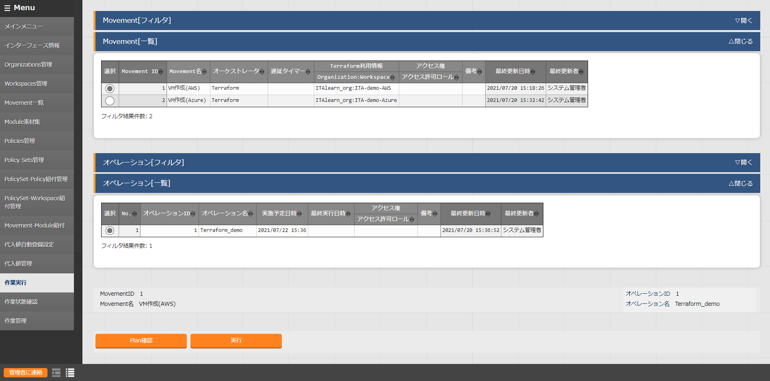
4.3 Planを確認
Planを確認する 前項までの操作で、実行するMovementの作成と代入値の登録が終了しました。 次にPlanを確認し、Moduleが定義されたポリシーに沿っているか確認します。
メニュー： Terraform > 作業実行
確認するMovementを選択する。
１
オペレーションを選択する。
２
Tips
[Plan確認]はPlan/PolicyCheckまでを
行い、処理を停止します。
[Plan確認]を押下する。
3

Slide 36
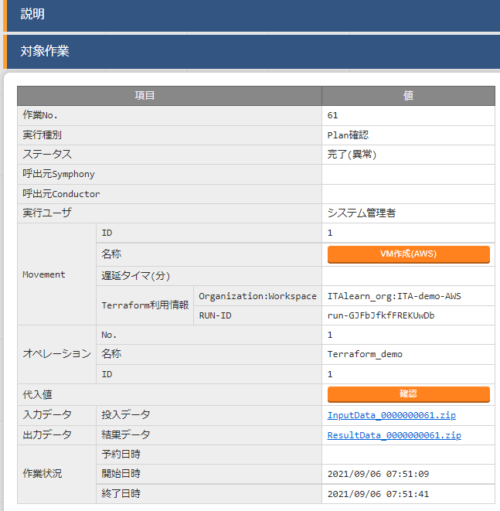
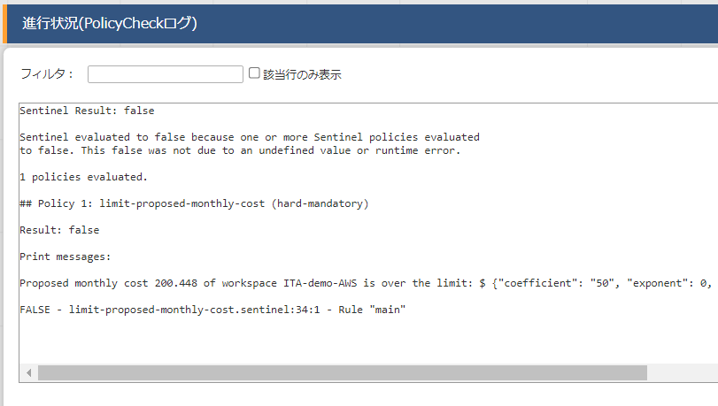
4.4 PolicyCheckログを確認
PolicyCheckログを確認する 押下後の画面遷移先で、ステータスが「完了(異常)」となっていることが確認できます。
画面下に移動し、PolicyCheckログを確認しましょう。
Tips
コストが$50を大幅に
上回っていることが確認できる

Slide 37
4.5 VMのサイズを変更して再度確認
VMのサイズを変更して再度実行する。 最後に、デプロイするVMのサイズを変更して同様に実行します。
Terraform > 代入値管理から、下表を参考に具体値を変更し、
4.3同様にPlan確認をしましょう。
変更前
オペレーション | Movement | 変数名 | 具体値
Terraform_demo | VM作成(AWS) | hello_tf_instance_type | t2.large
Terraform_demo | VM作成(Azure) | VM_size | Standard_B2MS
デプロイするインスタンスサイズ
AWS:t2.large→t2.micro
Azure:Standard_B2MS→Standard_B1LS
変更後
Tips
オペレーション | Movement | 変数名 | 具体値
Terraform_demo | VM作成(AWS) | hello_tf_instance_type | t2.micro
Terraform_demo | VM作成(Azure) | VM_size | Standard_B1LS

Slide 38
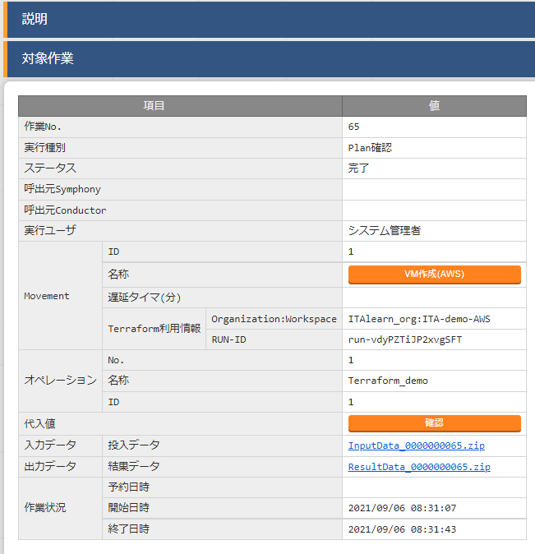
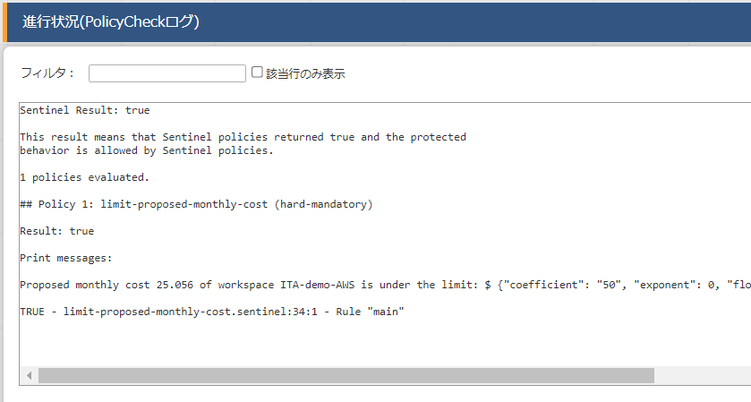
4.6 再度PolicyCheckログを確認
再びPolicyCheckログを確認する 押下後の画面遷移先で、ステータスが「完了」となっていることが確認できます。
画面下に移動しPolicyCheckログを確認後、Movementを実際に実行しましょう
Tips
変更後、コストが$50を
下回っていることが確認できた。

Slide 39
4.7 作業実行
Movementを実行する 実行するModuleが定義したポリシーを適用していることが確認できました。 最後にMovementを実行し、結果を対象ホストで確認してください。
メニュー： Terraform > 作業実行
実行するMovementを選択する。
１
オペレーションを選択する。
２
[実行]を押下する。
Tips
3
実行後、自動で【作業状態確認】 へ画面遷移します。

Slide 40
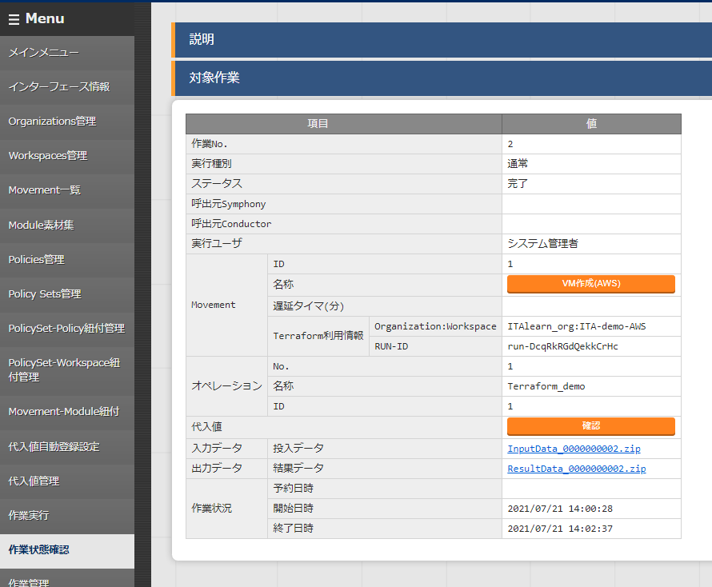
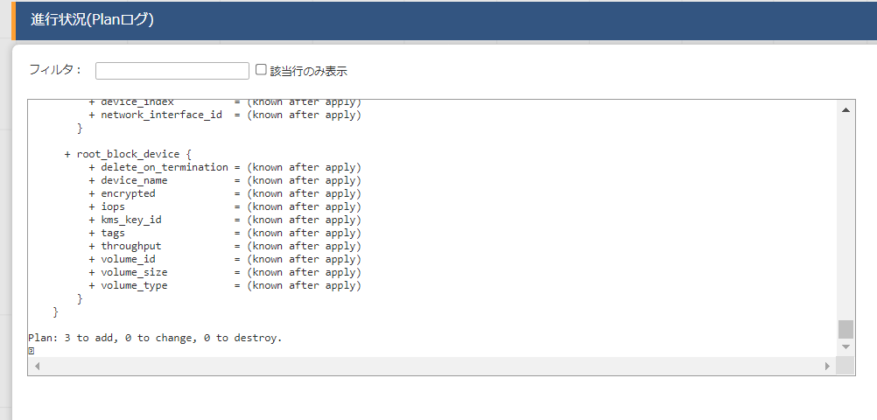
4.8 実行状態確認
Movementの詳細結果を確認する 実行後の画面遷移先で、実行ステータスやログを確認することができます。
投入データや出力データを確認することも可能です。
Tips
Tips
投入データや結果データをまとめた
Zipファイルをダウンロードできます
結果はAWS、Azureアカウントにアクセスし
各3台のVMが新たに作成されているかを確認してください。

Slide 41
4.9 数値を変更して再度実行(1/2)
インスタンス数を変更して再度実行する。 最後に、デプロイするインスタンス数を変更して同様に実行します。
Terraform > 代入値管理から、下表を参考に具体値を変更し、
4.3同様に作業実行しましょう。
変更前
オペレーション | Movement | 変数名 | 具体値
Terraform_demo | VM作成(AWS) | hello_tf_instance_count | 3
Terraform_demo | VM作成(Azure) | VM_count | 3
デプロイするインスタンス数を
AWS:３台→5台に増設
Azure:3台→1台に減設
変更後
Tips
オペレーション | Movement | 変数名 | 具体値
Terraform_demo | VM作成(AWS) | hello_tf_instance_count | 5
Terraform_demo | VM作成(Azure) | VM_count | 1

Slide 42
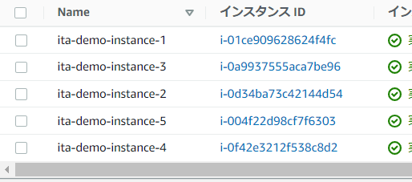
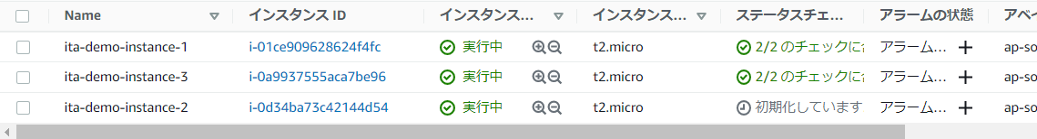
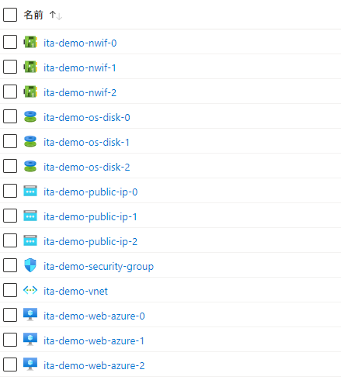
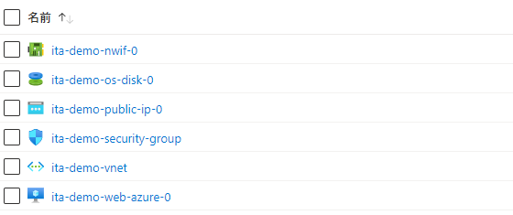
4.9 数値を変更して再度実行(2/2)
インスタンスの増減を確認 AWS・Azureにブラウザから接続し、
VMインスタンスの数が変更した通りに増減しているか確認しましょう。
AWS
Azure

